Slide 1
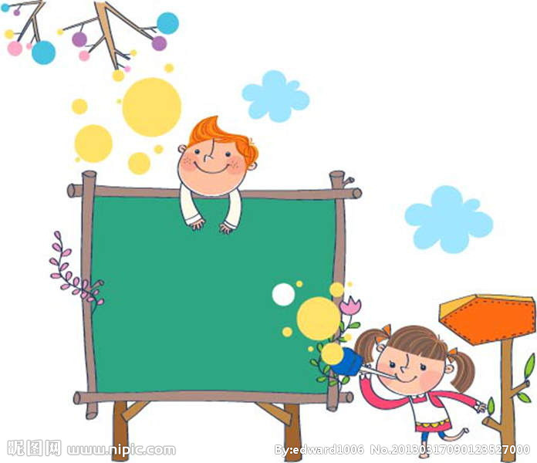

第2课时：
为什么妈妈
总是说“不”
《我和你》

Slide 2
班级公约：
1.当老师说：听到老师的声音请给一次掌声，听到你老师的生意请给两次掌声，听到老师的声音请给三次声音时，同学们一定要安静下来。
2.有同学发言时，其他同学请认真倾听。认真倾听也是一种学习方法。

Slide 3

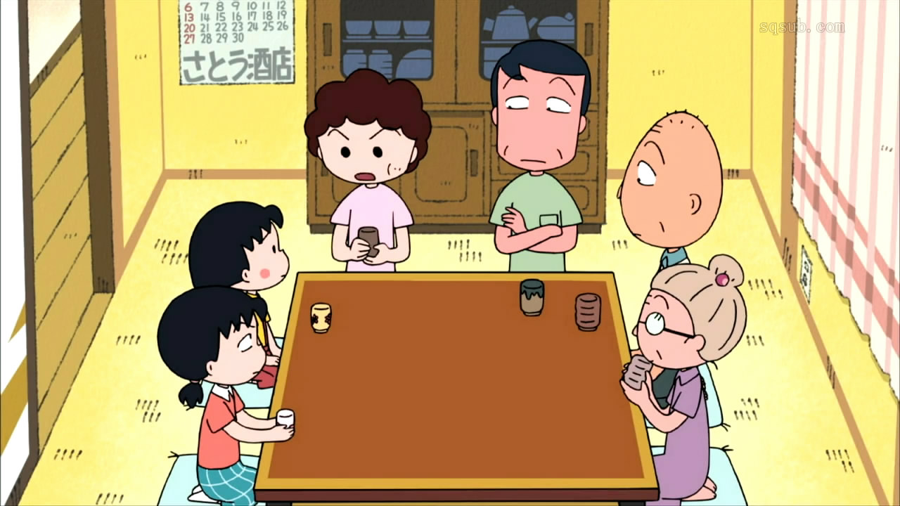
家庭成员都有谁？

Slide 4
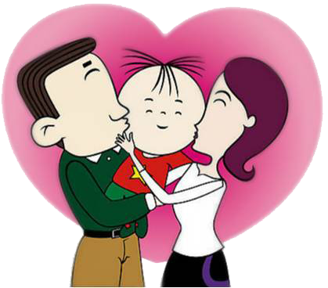
OR
爱
不爱
？？

Slide 5
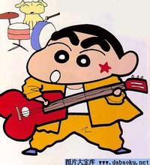
爸爸妈妈有没有对你说过
不可以
不要做
不准
必须
……

Slide 6
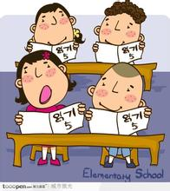
小要求：
仔细听故事，看图片，看看大卫在做些什么？

Slide 7
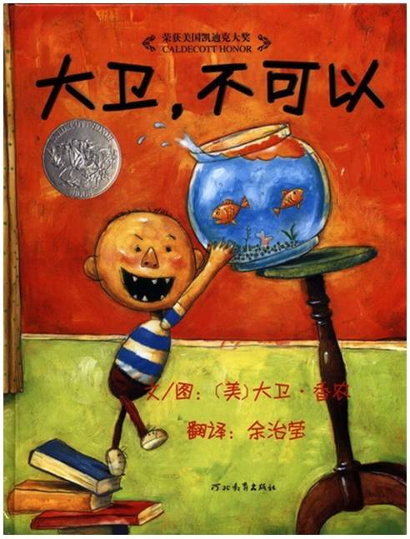


Slide 8
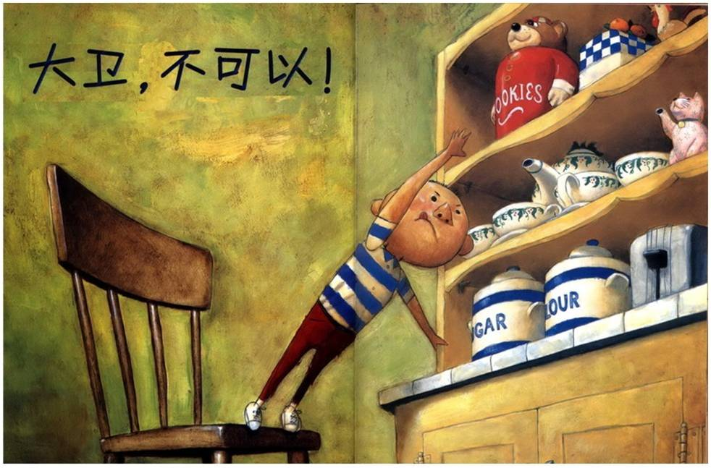

Slide 9
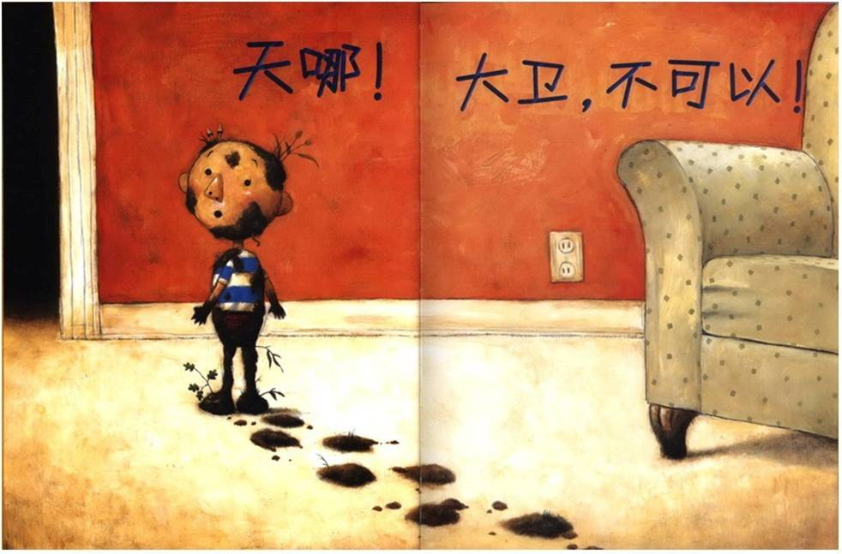

Slide 10
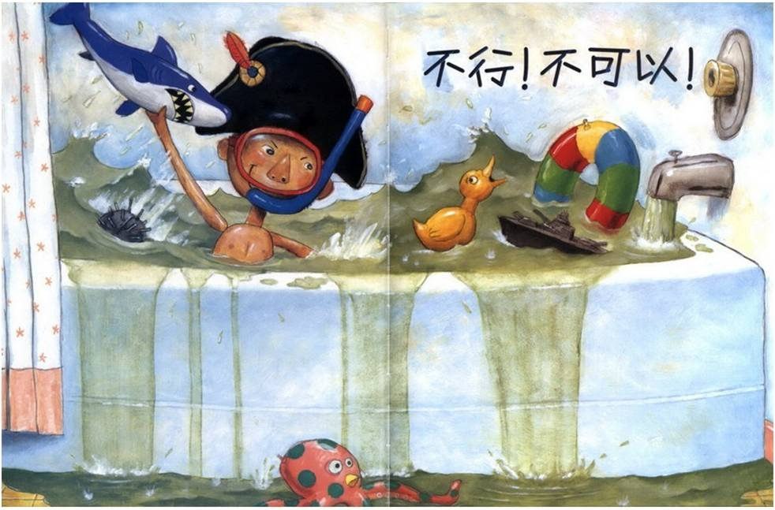

Slide 11
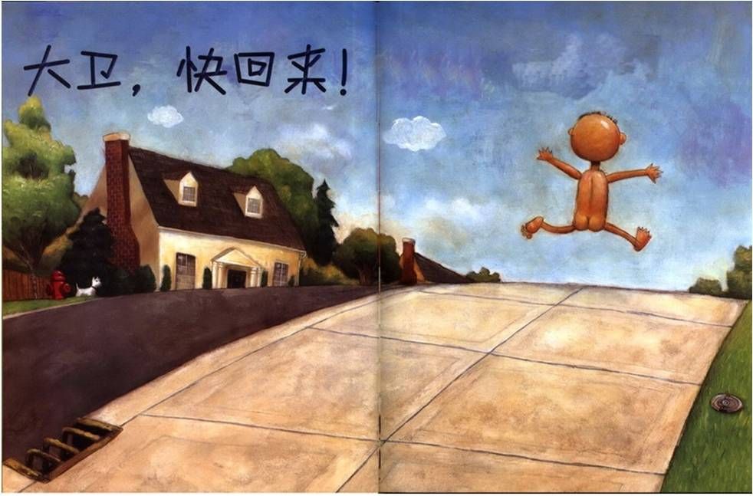

Slide 12
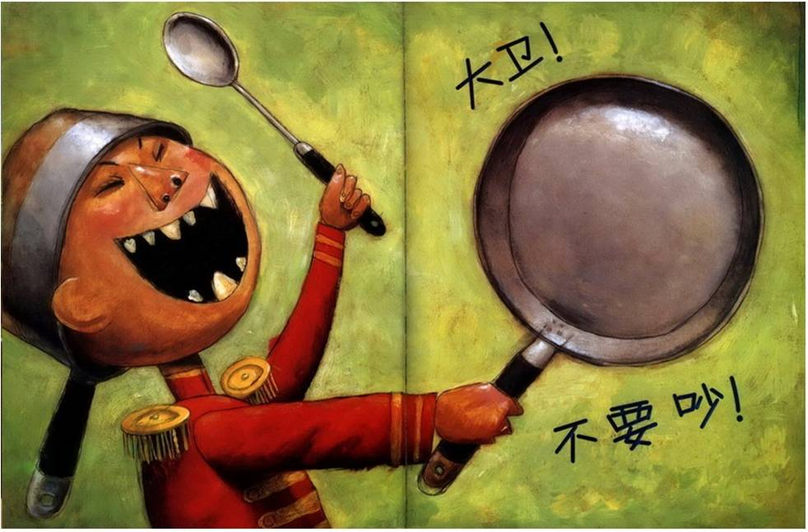

Slide 13
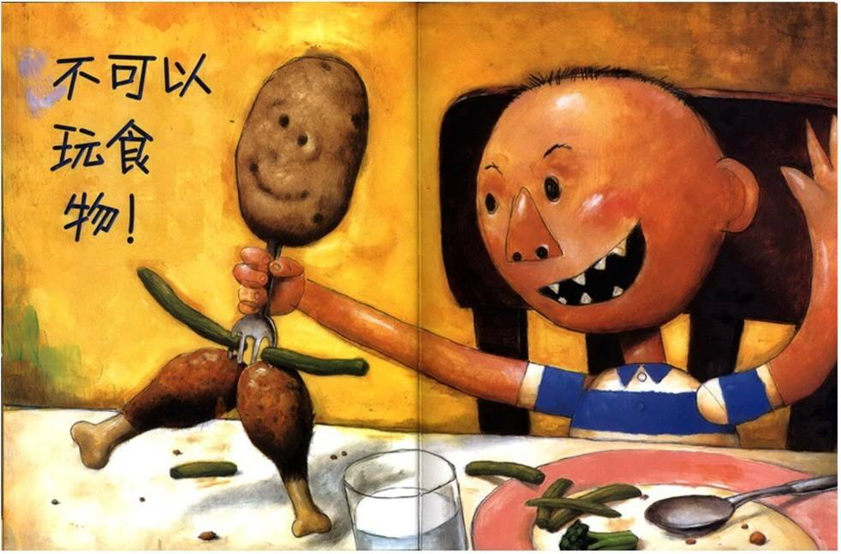

Slide 14
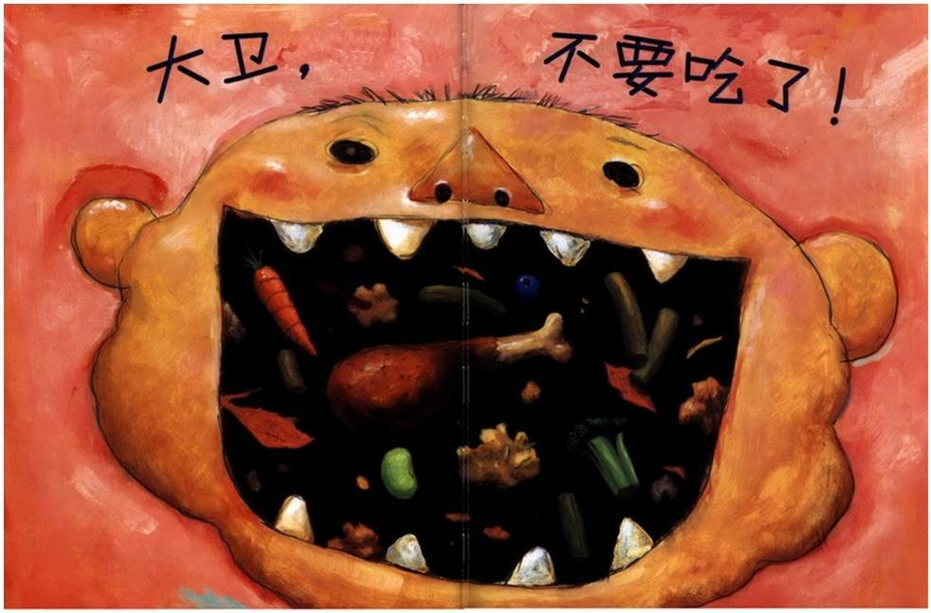

Slide 15
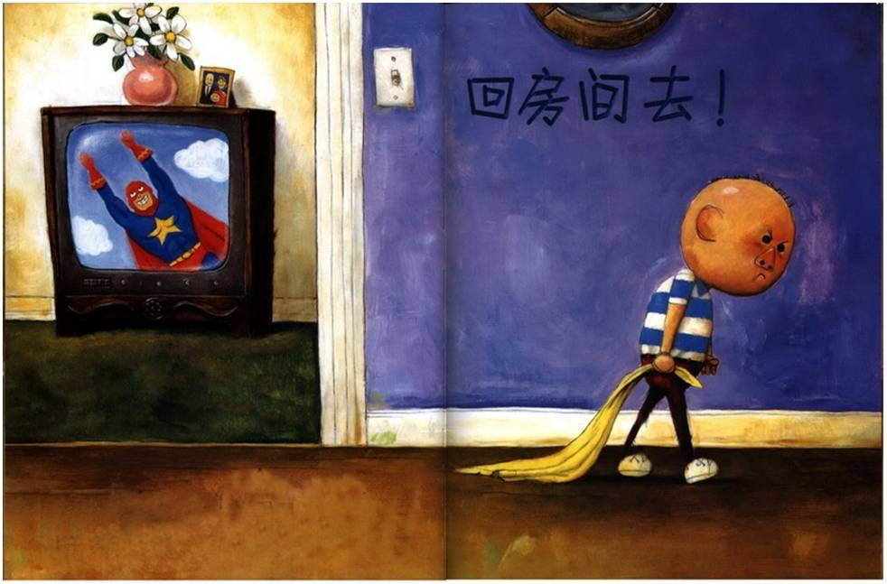

Slide 16
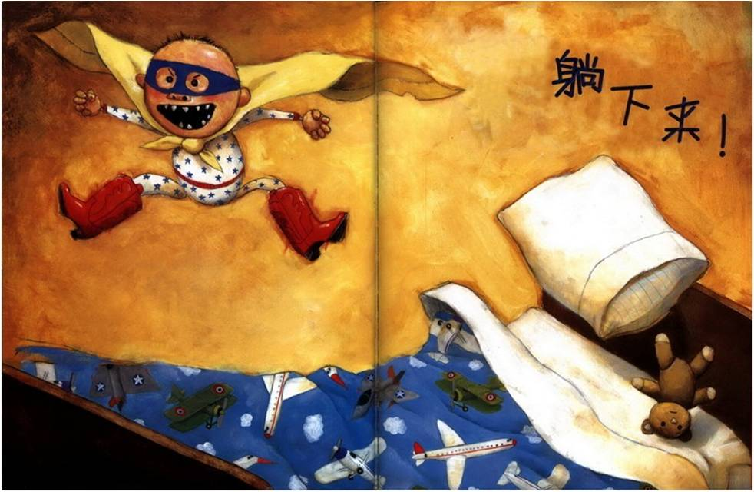

Slide 17
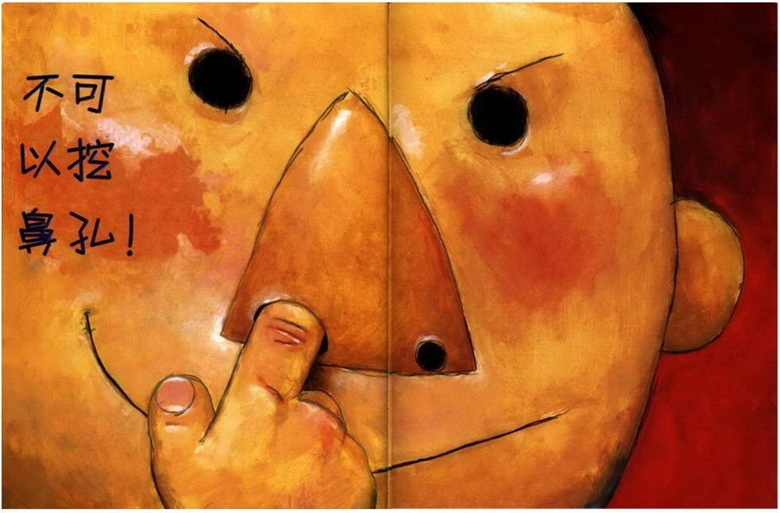

Slide 18
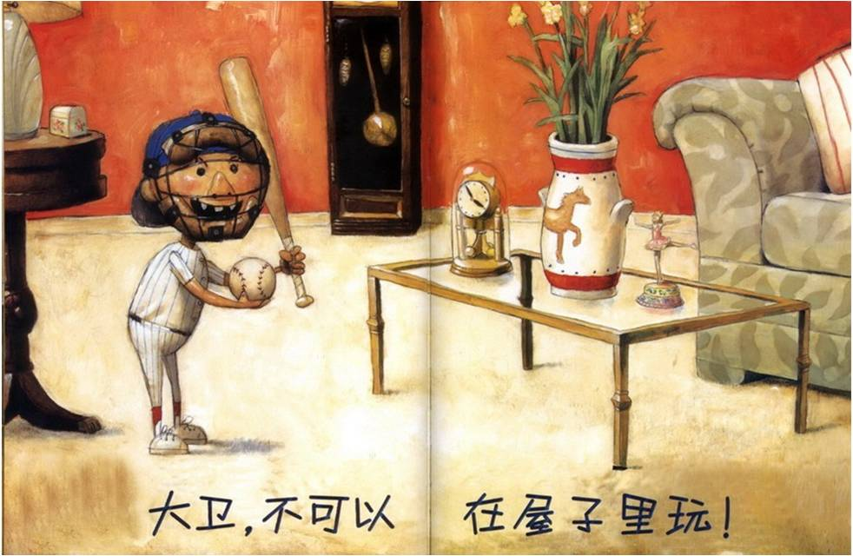

Slide 19
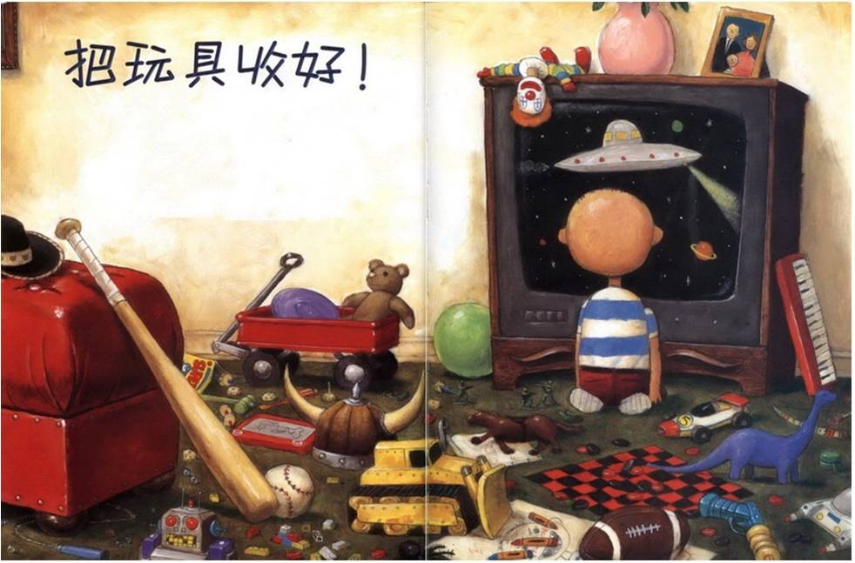

Slide 20
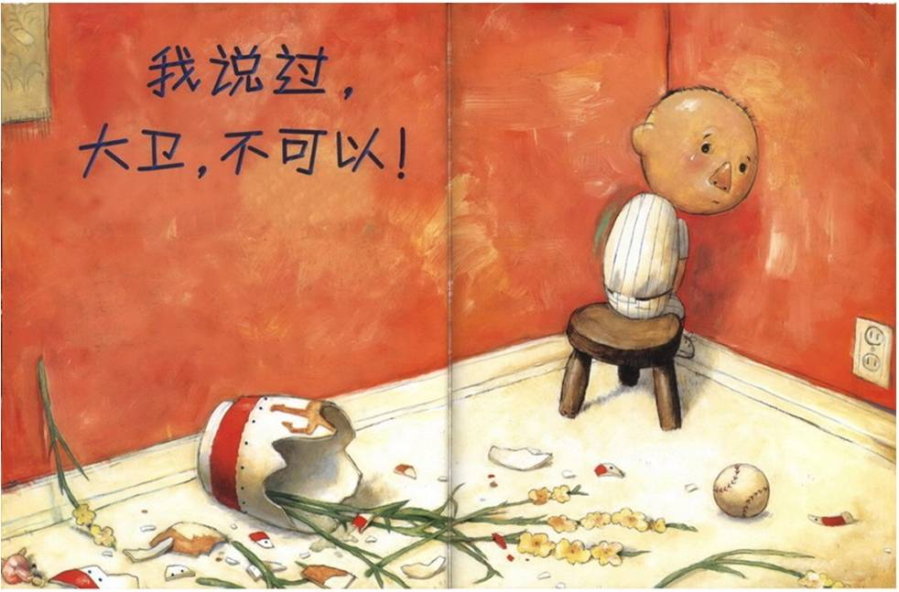

Slide 21
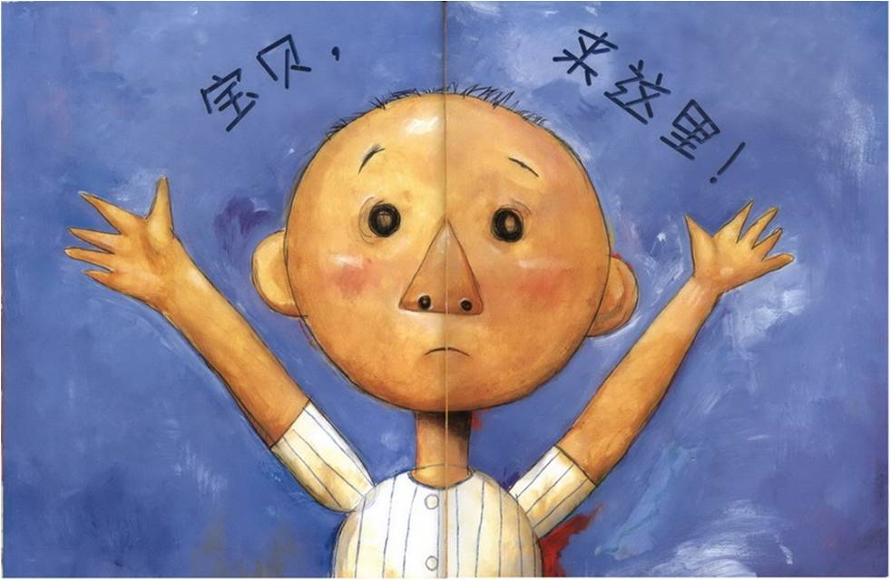

Slide 22
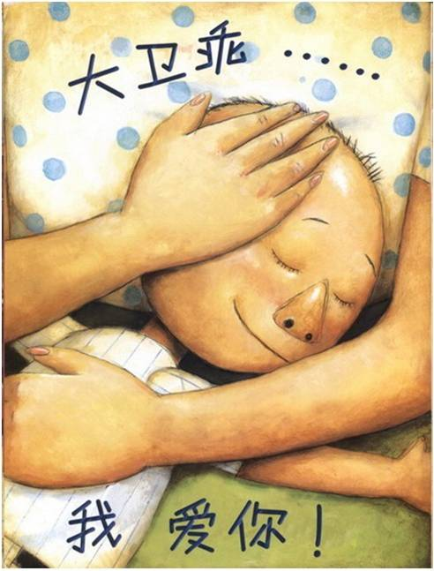

Slide 23

故事感受
1、大卫是一个怎样的小孩？
2、大卫做了哪些事情，让妈妈说:"大卫，不可以"呢?
3、 猜一猜，妈妈的表情

Slide 24
故事感受
3、妈妈为什么要说“不”？如果妈妈没有说“不”，可能会发生什么？
4、最后大卫依偎在妈妈怀中，这代表着什么？
5、哪个画面给你留下的印象最深刻？

Slide 25
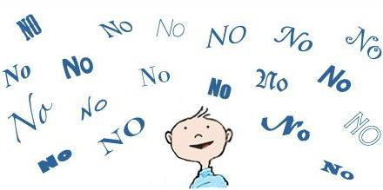
讨论延伸
1、父母对你说“不”时，你的心情如何？
2、你认为哪些事是不可以做的？
3、以后父母再跟你说“不”时，你会怎么办？

Slide 26

我们的“不可以”
影响安全行为
不礼貌行为
不敲门进别人的房间
影响健康
行为
吃许多垃圾食品
上学不起床
在楼梯上奔跑
拖延行为

Slide 27
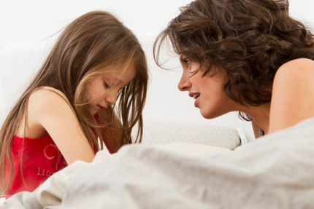
结语
感知父母的每一个“不”，感受“不”的要求里属于我们的幸福。

Slide 28

乌云很快地集拢在森林的黝黑的边缘上。
孩上，不要出去呀！
湖边的一行棕树，向暝暗的天空撞着头；羽毛零乱的乌鸦，静悄悄地栖在罗望子的
枝上，河的东岸正被乌沉沉的暝色所侵袭。
我们的牛系在篱上，高声鸣叫。
孩子，在这里等着，等我先把牛牵进牛棚里去。

Slide 29
许多人都挤在池水泛溢的田间，捉那从泛溢的池中逃出来的鱼儿，雨水成了小河，
流过狭街，好像一个嬉笑的孩子从他妈妈那里跑开，故意要恼她一样。
听呀，有人在浅滩上喊船夫呢。
孩子，天色暝暗了，渡头的摆渡船已经停了。
天空好像是在滂沱的雨上快跑着；

Slide 30
河里的水喧叫而且暴躁；妇人们早已拿着汲满了水的水罐，从恒河畔匆匆地回家了。
夜里用的灯，一定要预备好。
孩子，不要出去呀！
到市场去的大道已没有人走，到河边去的小路又很滑。风在竹林里咆哮着，挣扎着，
好像一只落在网中的野兽。

Slide 31

下节课见！
《我和你》

